Slide 1
Curso Data Science
Aula 03
Matplotlib

Slide 2
Matplotlib:
Matplotlib é um do módulos Python mais usados ​​para visualização de dados.
Várias funções estão definidas no pacote pyplot.

Slide 3
Matplotlib:
Instalação e Importação:
No terminal digite:
pip3 install matplotlib
Abra um arquivo chamado plot.py e digite:
import matplotlib.pyplot as plt

Slide 4
Gráficos:
Bar- Faz um gráfico de barras.
Boxplot- Faz um gráfico de caixa e bigodes.
Hist- Plot de um histograma.
Pie- Plot um gráfico de pizza.
Plot- Gráfico de linhas.
Scatter-Faz um gráfico de dispersão de pontos de x contra y.

Slide 5
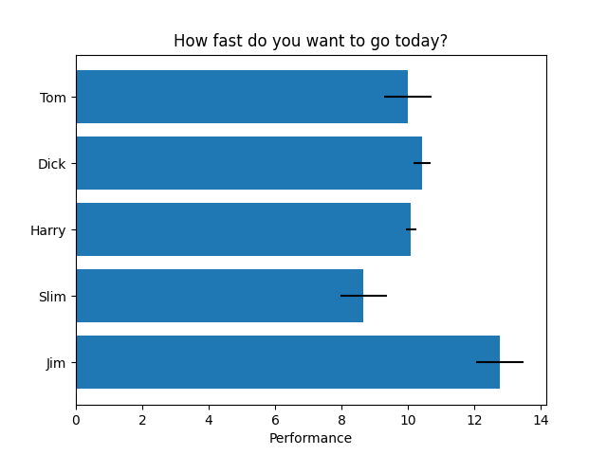
Gráficos: Bar

Slide 6
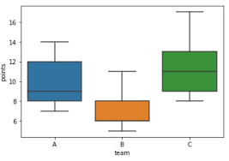
Gráficos: Boxplot

Slide 7
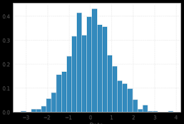
Gráficos: Hist (histograma)

Slide 8
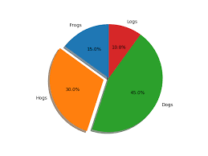
Gráficos: Pie (Pizza)

Slide 9
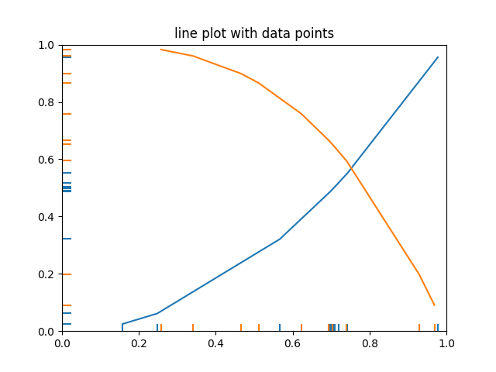
Gráficos: Plot (linha)

Slide 10
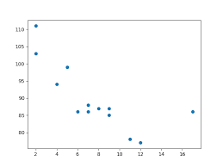
Gráficos: Scatter (pontos)

Slide 11
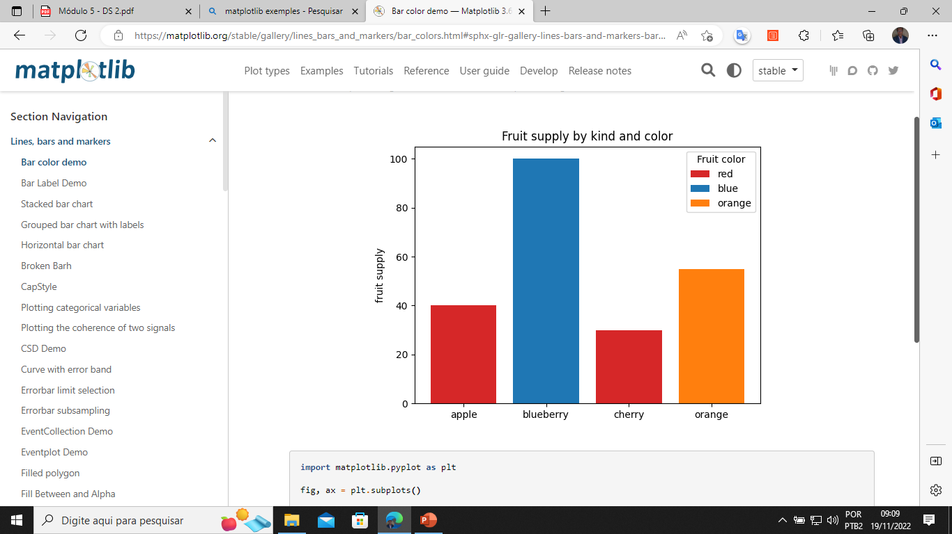
Elementos de um gráfico:

Slide 12
Elementos do gráfico:
Xlabel-Define o rótulo do eixo x do eixo atual.
Ylabel-Define o rótulo do eixo y do eixo atual.
Title-Define um título para o gráfico.
Xticks-Define os limites da escala em x.
Yticks-Define os limites da escala em y.
Legend-Define uma legenda para o gráfico.

Slide 13
Comandos:
Figure-Cria uma figura.
Show- Mostra a figura.
Savefig- Salva a figura.
Close- Fecha a janela.

Slide 14
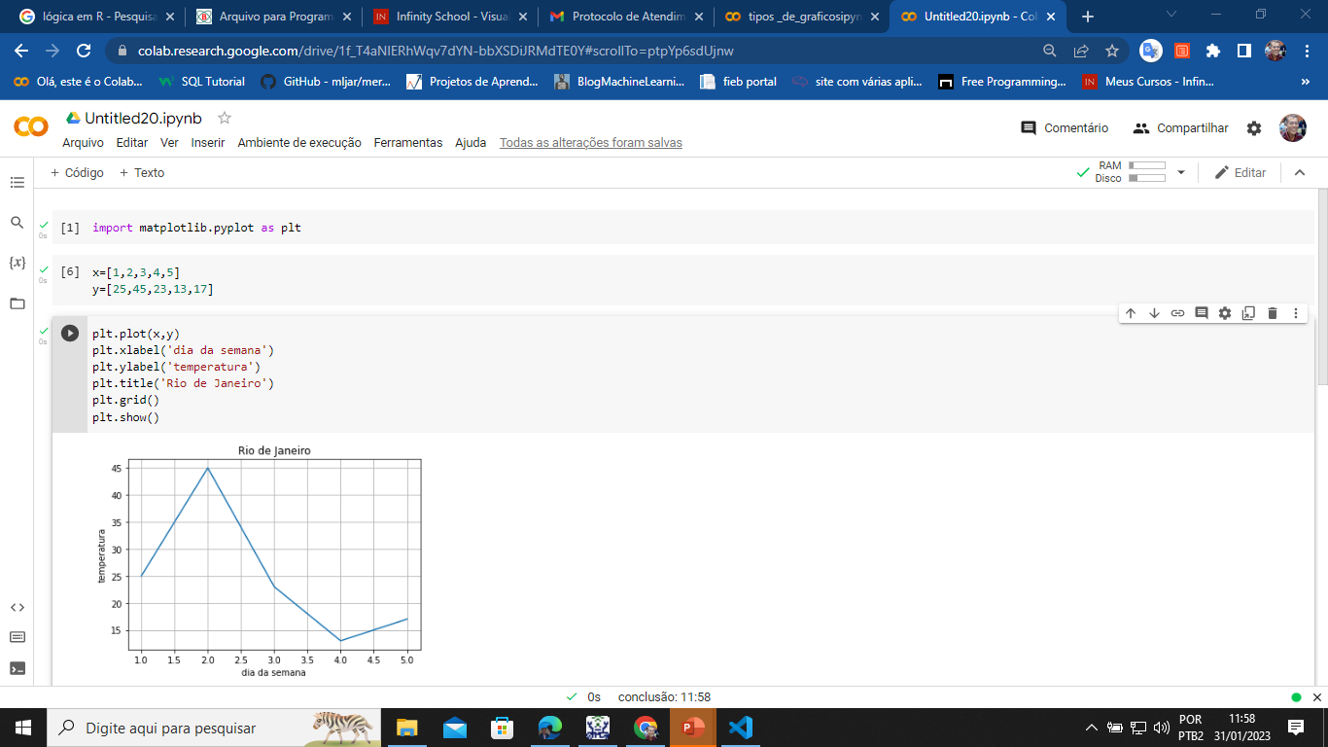
Exemplo: Um único gráfico (linha).

Slide 15
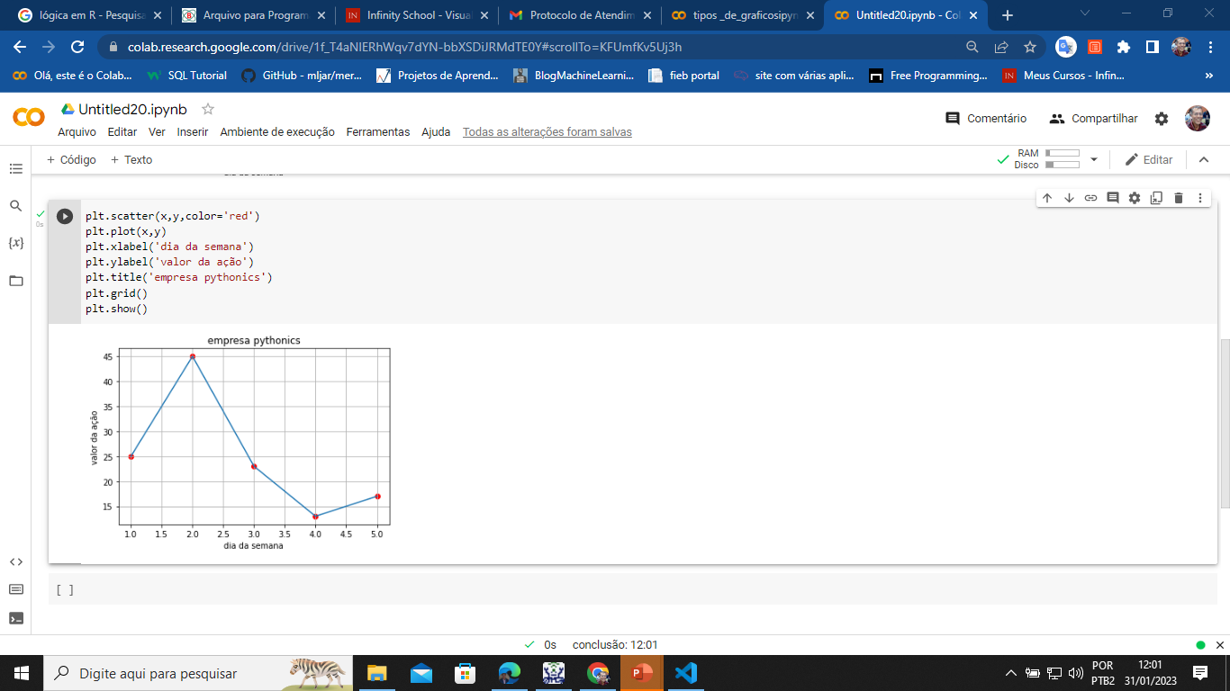
Exemplo: Um único gráfico (pontos).

Slide 16
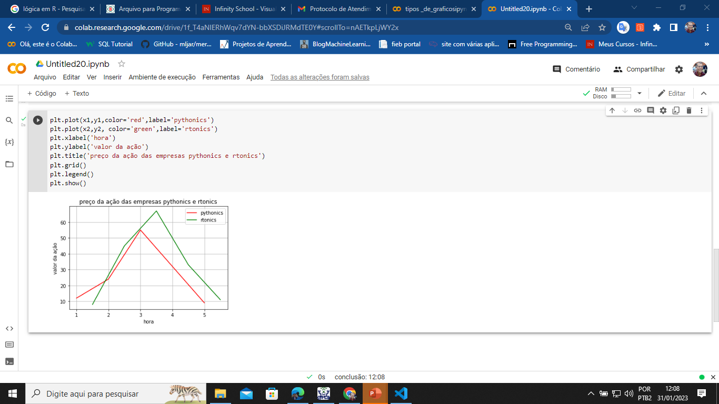
Duas funções em um único plot:

Slide 17
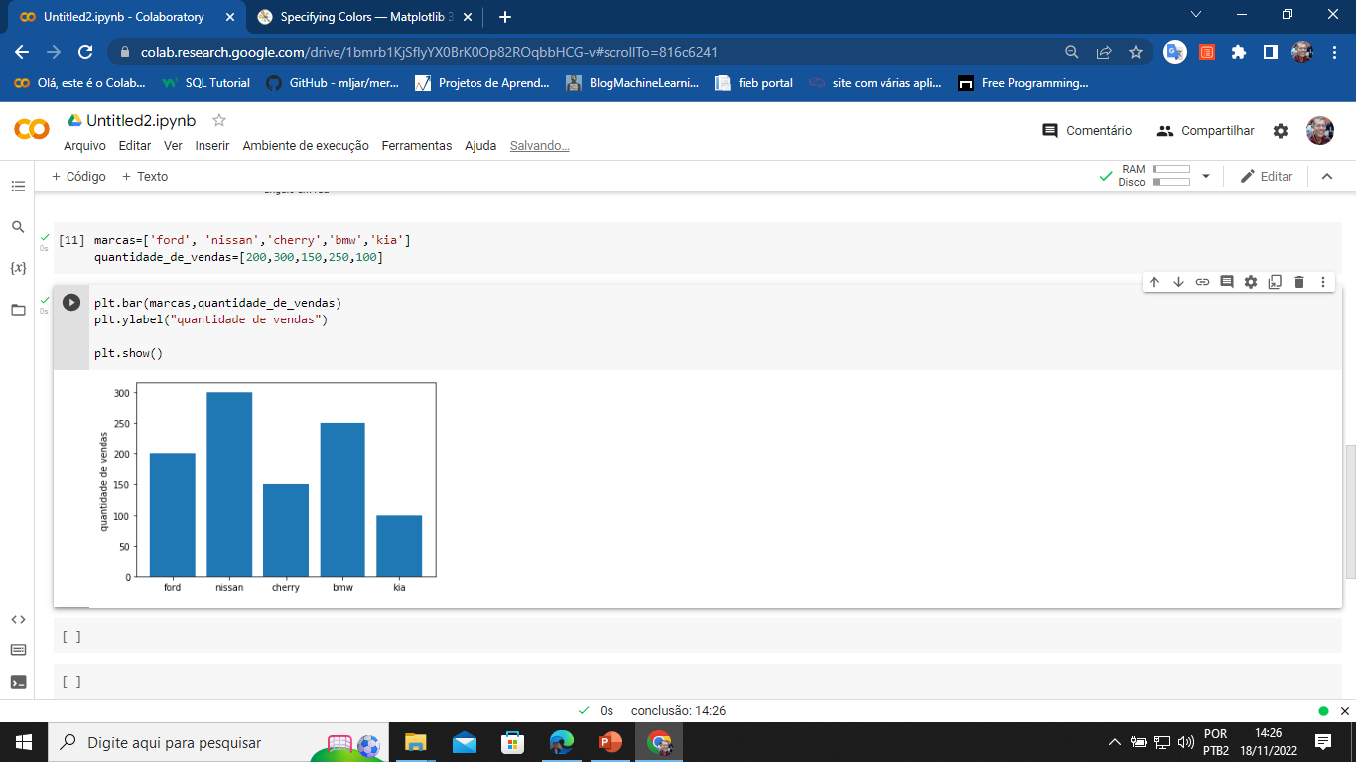
Gráfico de barras:

Slide 18
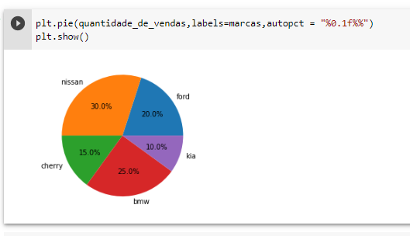
Gráfico de pizza:

Slide 19
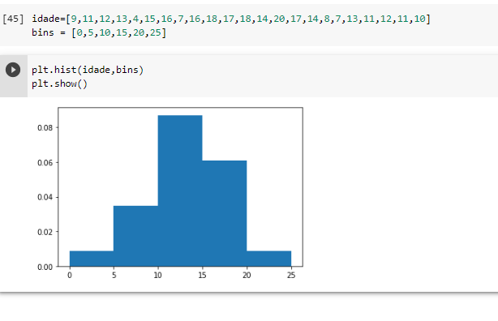
Histograma:

Slide 20
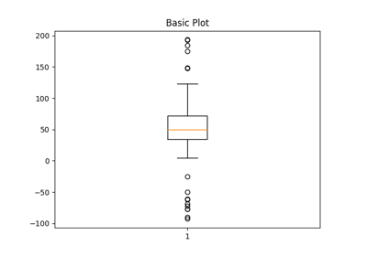
Boxplot. Gráfico estatístico
Outliers
máximo
mediana
mínimo

Slide 21
Mediana
Vamos determinar a mediana do conjunto de dados.
2,2,3,4,6,6,6,7,8,9.
A mediana do conjunto de dados é o valor que está no meio.
2,2,3,4, 6,6, 6,7,8,9.
Logo a mediana é o valor 6.
Observação: A média é 5.3

Slide 22
Mediana
Vamos determinar a mediana do conjunto de dados.
2,2,3,4,6,7,8,9,10.
A mediana do conjunto de dados é o valor que está no meio.
2,2,3,4, 6 ,7,8,9,10.
Logo a mediana é o valor 6.
Observação: A média é 5.7

Slide 23
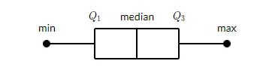
Matplotlib - Gráfico de caixa (boxplot)
Um gráfico de caixa, também conhecido como boxplot, exibe um resumo de um conjunto de dados contendo o mínimo, o primeiro quartil, a mediana, o terceiro quartil e o máximo.
25% 50% 75%

Slide 24
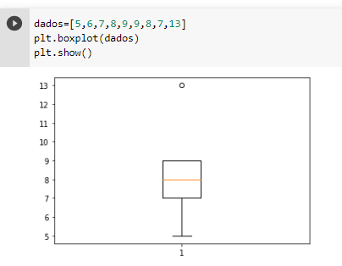
Exemplo:

Slide 25
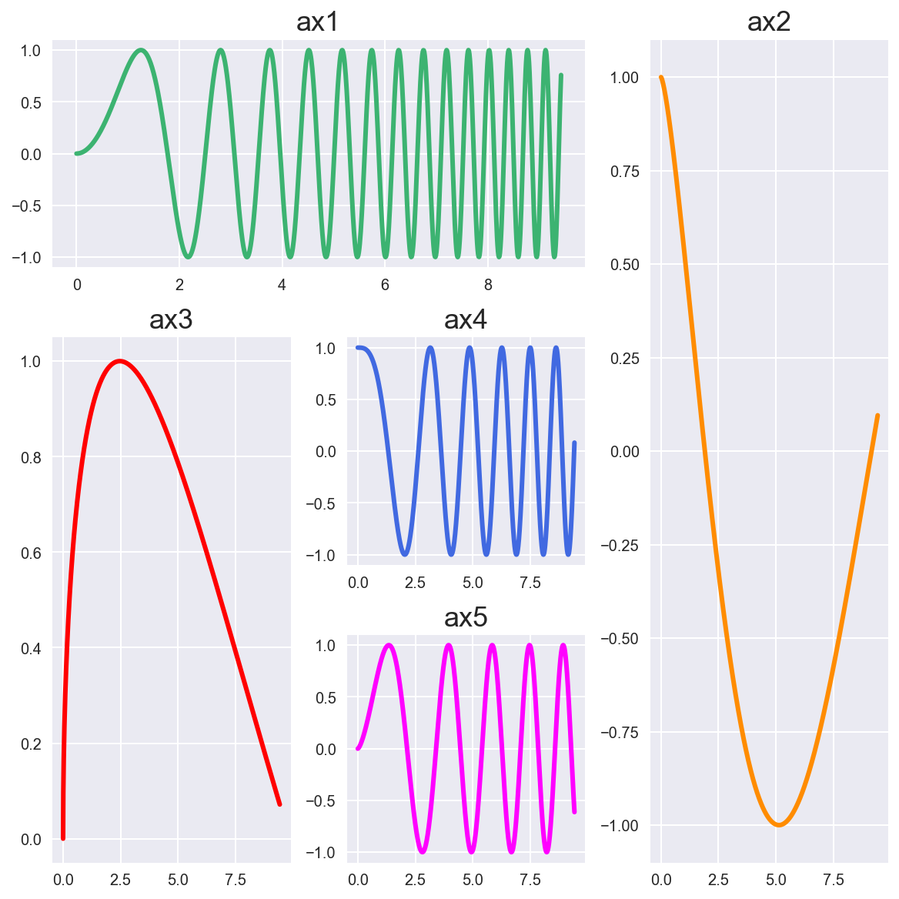
Múltiplos plots:

Slide 26
Plot 1
#plot 1:
x = [0, 1, 2, 3]
y = [3, 8, 10, 15]
plt.subplot(1, 2, 1)
plt.plot(x,y,color = 'r')
plt.grid()
plt.title("plot1")

Slide 27
Plot 2
#plot 2:
x = [0, 1, 2, 3]
y = [4, 25, 30, 44]
plt.subplot(1, 2, 2)
plt.plot(x,y,color = 'g')
plt.grid()
plt.title("plot2")
plt.show()

Slide 28
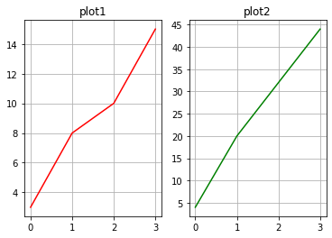
Múltiplos plots

Slide 29
FIM:

